Slide 1



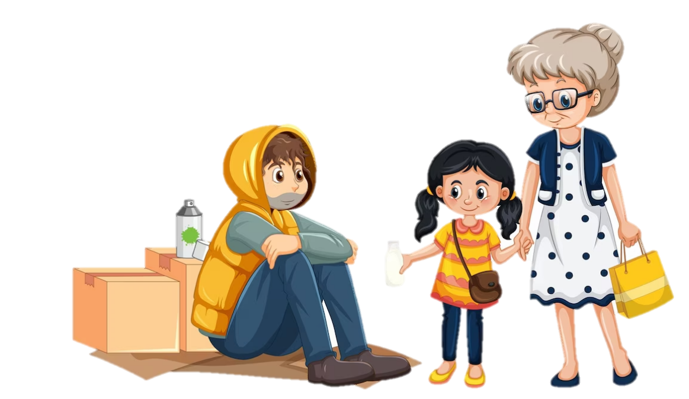

Slide 2
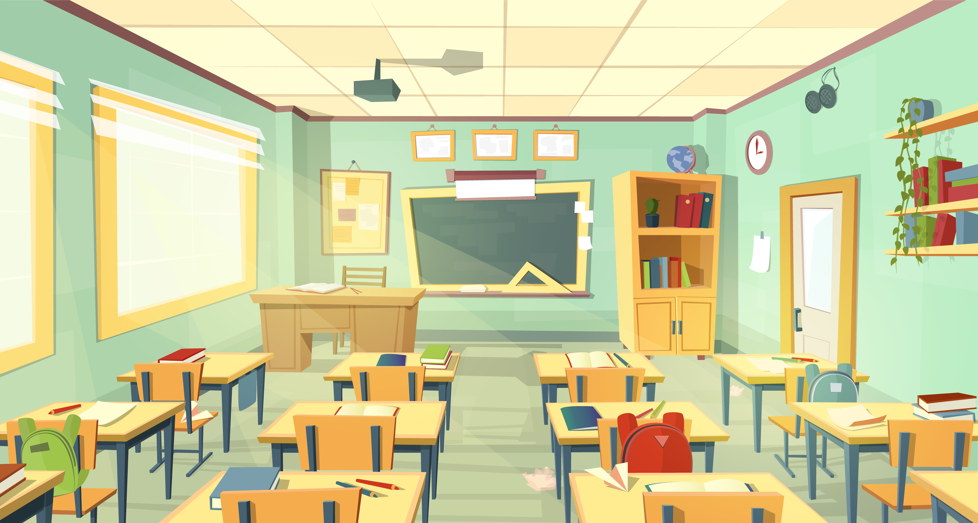
YÊU CẦU CẦN ĐẠT
- Nêu được một số biểu hiện của sự cảm thông giúp đỡ người gặp khó khăn.
- Biết vì sao phải cảm thông giúp đỡ người gặp khó khăn.
- Biết cảm thông giúp đỡ người gặp khó khăn bằng lời nói, việc làm phù hợp với lứa tuổi.
- Biết sẵn sàng giúp đỡ người gặp khó khăn phù hợp với khả năng của bản thân.

Slide 3



Slide 4

Notes:
https://www.youtube.com/watch?v=ukHK1GVyr0I

Slide 5







TRÒ CHƠI
Nhạc nền

Slide 6





Bạn hãy kể những người gặp khó khăn mà bạn biết?

Slide 7
Bạn đã làm gì để thể hiện sự cảm thông với người gặp khó khăn?

Slide 8
Khi giúp đỡ người gặp khó khăn bạn cảm thấy thế nào?

Slide 9

CẢM ƠN CÁC BẠN
ĐÃ GIẢI CỨU CHÚNG TỚ!

Slide 10


Slide 11



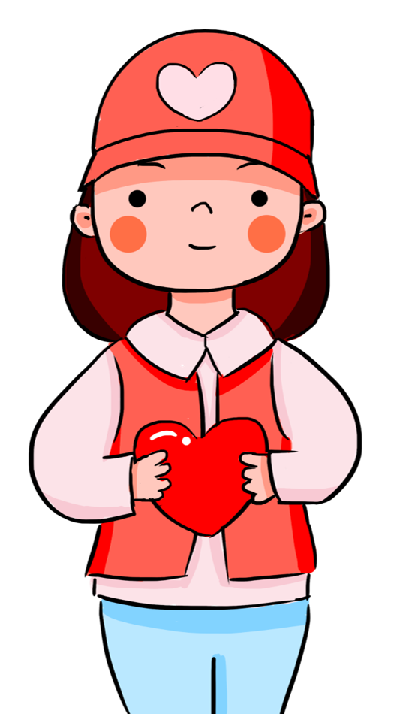
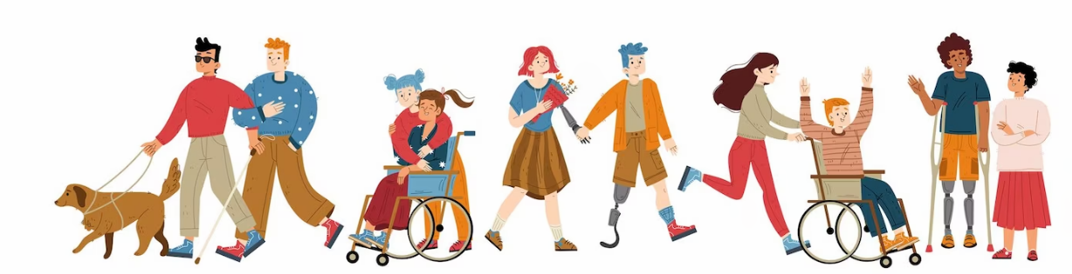
1
Kể về một người có hoàn cảnh khó khăn mà em biết theo gợi ý sau:
Tên của người đó;
Nơi họ sống;
Những khó khăn mà họ đang gặp;
Những việc em có thể làm để giúp đỡ họ.

Slide 12
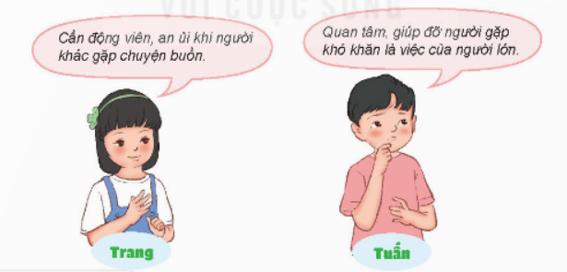
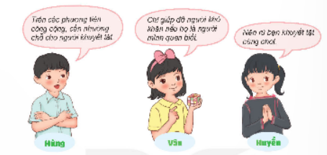
2
Em đồng tình hay không đồng tình với ý kiến sau? Vì sao?

Slide 13

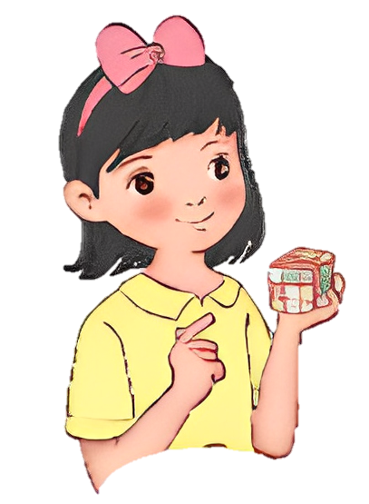
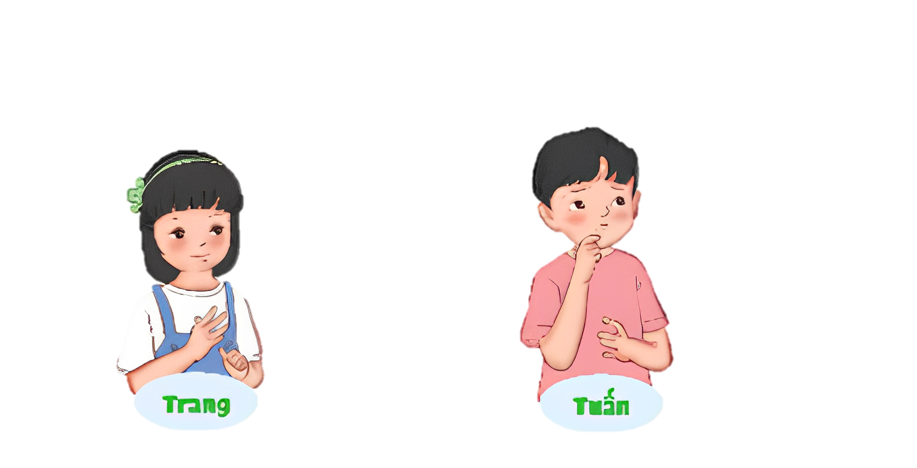


Trên các phương tiện công cộng, cần nhường chỗ cho người khuyết tật
Chỉ giúp đỡ người khó khăn nếu họ là người mình quen biết
Cần động viên, an ủi khi người khác gặp chuyện buồn
Nên rủ bạn khuyết tật cùng chơi
Hùng
Vân
Trang
Quan tâm, giúp đỡ người gặp khó khăn là việc của người lớn
Huyền
Tuấn

Slide 14


2
Ai gặp khó khăn thì bất kể người lớn hay trẻ em vẫn có thể quan tâm, giúp đỡ họ bằng những hành động nhỏ nhất, người lớn giúp việc lớn còn trẻ em có thể giúp việc nhỏ.
Quan tâm, giúp đỡ người gặp khó khăn là việc của người lớn
Cần động viên, an ủi khi người khác gặp chuyện buồn
Tuấn
Ai khi đang gặp chuyện gì đó không vui thì người biết chuyện sẽ động viên, an ủi để họ có niềm tin, động lực vượt qua mọi khó khăn.
Trang

Slide 15
Chúng ta phải mở lòng tấm lòng nhân ái của mình để giúp đỡ tất cả mọi người khi gặp khó khăn.
Trên các phương tiện công cộng, cần nhường chỗ cho người khuyết tật
Nên rủ bạn khuyết tật cùng chơi
Chỉ giúp đỡ người khó khăn nếu họ là người mình quen biết
Hùng
Huyền
Các phương tiện công cộng đều có quy đinh "nhường chỗ cho người già, phụ nữ có thai, người tàn tật, trẻ em,..." .
Chúng ta không nên kì thị người khuyết tật phải luôn giúp đỡ họ để họ có thể hòa nhập với môi trường.
Vân

Slide 16


Slide 17


Em có cảm nhận gì về hành động của em Bingo và các bạn?

Slide 18








